Slide 1
ACCIONES DE LUCHA DE ANDRÉS IBÁÑEZ GIL
Nino Gandarilla Guardia
SOCIEDAD DE ESTUDIOS GEOGRÁFICOS E HISTÓRICOS DE SANTA CRUZ

Slide 2
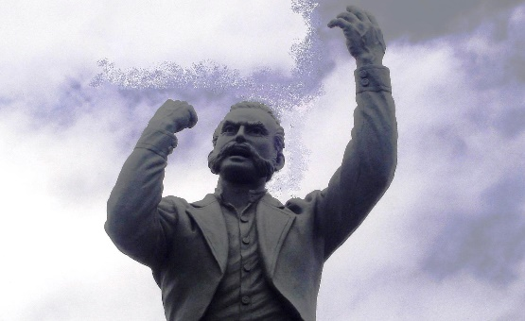
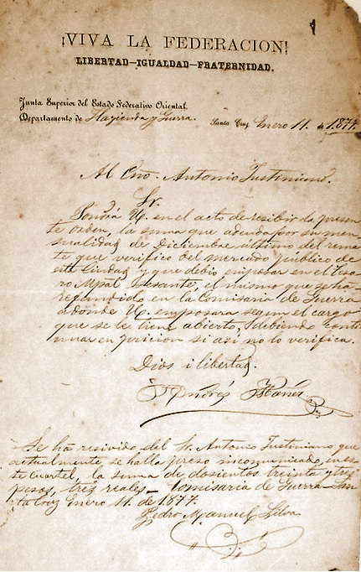
RESEÑA HISTÓRICA
El año 1ero. de octubre 1876, un comicio popular realizado en Santa Cruz eligió como Prefecto del Departamento al Dr. Andrés Ibáñez Gil, fundador del Partido Igualitario, cuya estructura luchaba por el Poder desde años anteriores, en medio de la convulsionada y degenerada política nacional.
El gobierno central desconoció esta elección y envió a Juan José Pérez en su lugar (el segundo “Juan Pérez” en la misma situación, desde Diego de Mendoza). Este hecho motivó a los Igualitarios a encontrar un camino legítimo y doctrinal para avanzar en sus ideas innovadoras.
Como instrumento revolucionario para cambiar la situación de la patria y desarrollar sus ideas humanistas, de igualdad entre hombres y entre regiones del mismo país, el político intelectual y su cúpula plantearon el Sistema Federal de Estado, bajo lo pilares de “Libertad, Igualdad y Fraternidad” y el lema: “Dios y Libertad”.
El día 21 de diciembre de 1876, organizó el “Club Federal”, asumiendo su conducción Zoilo Ribera, Rómulo Peredo, Felipe Laime y otros vocales. Luego, el día 25, se crea la “Junta Superior del Estado Federativo Oriental” la que fue anunciada el 27 de diciembre y en solemne acto, reconociendo al presidente Hilarión Daza, fueron designados en los cargos a: Dr. Urbano Franco como ministro de instrucción y justicia, al doctor Simón Álvarez como ministro de culto y relaciones exteriores y al doctor Andrés Ibáñez como ministro de hacienda y guerra. La Junta ratificó al Dr. Ibáñez como primera autoridad del Departamento.
Conceptos: “El momento se acerca. Una era de Paz, Igualdad y Fraternidad, se abrirá a través de cuantos obstáculos le presente la centralizadora y tiránica forma de gobierno unitario…” (27 de diciembre de 1876). “El atraso, la miseria, han sido el resultado de esta fatídica válvula gubernamental…” (proclama de la Junta Directiva Federal, del 25 de diciembre) . “El rayo que desgaja hasta la robusta encina se cierne ya sobre tan siniestro sistema” (proclama del día 27 de diciembre).

Slide 3
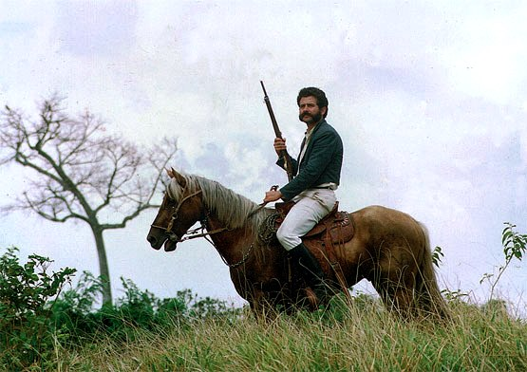
Reseña histórica…
Habiendo sido informado el presidente Hilarión Daza que el Dr. Ibáñez podría ser un peligro “no sólo de Bolivia sino de todo el hemisferio” emitió un decreto el 19 de enero de 1877, mediante el cual califica al movimiento federal de “rebelión” ordenando sean capturados y juzgados en concejo de guerra verbal y sus bienes incautados.
Una División del Ejército boliviano de aproximadamente 600 efectivos, comandados por el Gral. Carlos Villegas, es desplazada a Santa Cruz. Ibáñez, al ver que esa fuerza es superior en equipo y número de soldados, apoyados por sus enemigos políticos, toma la decisión de realizar una retirada estratégica hacia Chiquitos.
La Columna Federal salió el 3 de marzo hacia Chiquitos. Consistía en la cúpula y una escolta de 300 hombres armados, con toda su estructura militar (Llegarán al final de la revolución poco menos de un tercio). Tomó el camino del Río Grande, hacia San José de Chiquitos, donde se estableció por unos días en el mes de abril (Pérez Velasco dice que fue hacia Santa Rosa de la Mina). Hacia el 20 de abril pasó por el río Uruguaito. (Otra versión habla de Santiago de Chiquitos). Los relatos dicen que llega a Santa Ana, pero sin mencionar San Ignacio o San Rafael…
Finalmente se encaminó a la frontera con Brasil, haciendo parada en la estancia San Diego, de don Emilio Peña. De ahí pasan a Piedras Blancas, logrando contactar autoridades brasileñas (sin éxito en la misión).
Después de muchas farras, invasiones domiciliarias y azotes a hombres y mujeres en Santa Cruz, salieron las tropas gubernamentales el 13 de abril, llegando el 30 a la localidad de Santa Ana de Velasco, en donde capturaron y fusilaron en el acto a Benjamín Urgel que verificaba la situación en ese lugar. En “Guarayitos”, Camino a san Diego capturan a Cecilio Chávez y lo matan con látigo. Fue detenido también el cadete Manuel José Montenegro, fusilado en Cotoca cuando la División gubernamental retornaba a Santa Cruz.
“En la madrugada del 1º de mayo de 1877, en la hacienda de San Diego, cerca de la frontera con Brasil, fueron capturados Ibáñez y junto con él su comandante general, Francisco Javier Tuero, además de José María Prado, Manuel Valverde y 62 combatientes igualitarios…”

Slide 4
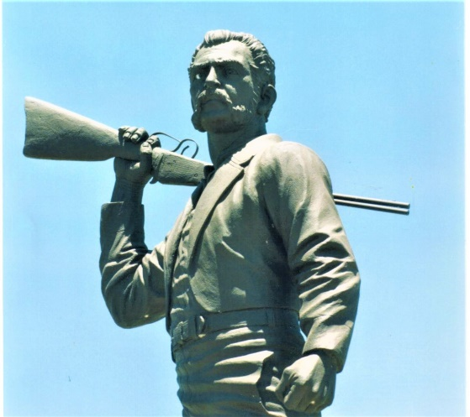
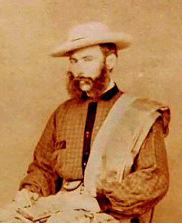
LEGADO
“Luego de un proceso de consejo de guerra verbal, el 1ero. de mayo de 1877, fueron fusilados: el Dr. Andrés Ibáñez, Francisco Javier Tuero, José María Prado, Manuel Valverde y siete más…”
“Una vez cumplida la ejecución, Villegas hizo enterrar los cuatro cadáveres y luego marchó a caza de federalistas…”
La inmolación de Ibáñez y sus Igualitarios dejó, para siempre, las ideas sociales y federales en el país. A los pocos años, en 1891, se produjo la Revolución Federal de “Los Domingos”, financiados por el mismo empresario que apoyó a Ibáñez (Otazo) y tiempo después la Revolución Federal en La Paz (1898 -99), inspirada por la misma línea de cruceños federales.
En cuanto a las luchas sociales del continente, coincidió que nueve años después, un 1ero. de mayo de 1886, se produjeron las jornadas de Chicago, buscando condiciones humanas de trabajo.
Pese a existir versiones contrarias a los procedimientos emprendidos por Los Igualitarios, el JUICIO HISTÓRICO dio a favor de los Ideales y la Entrega de Ibáñez y su gente por la causa humanista y patriótica que sostenían. La principal provincia del Departamento lleva su nombre y la ciudad levantó tres monumentos en su nombre.
El historiador Hernando Sanabria Fernández lo calificó como “El político más notable del pasado”. El escritor Carlos Montenegro, lo calificó como "un auténtico precursor de la revolución social en América del Sur“
Fuentes: Bismark Cuéllar. Carlos Hugo Barbery. Hernando Sanabria Fernández. Emilio Durán y Guillermo Pinkert. Daniel Pérez Velasco. Felipe Leonor Ribera. Manuscrito Lara.
Última foto de Andrés Ibáñez el 1 de mayo de 1877 (Gentileza: VHL)

Slide 5
DOCUMENTOS

Slide 6
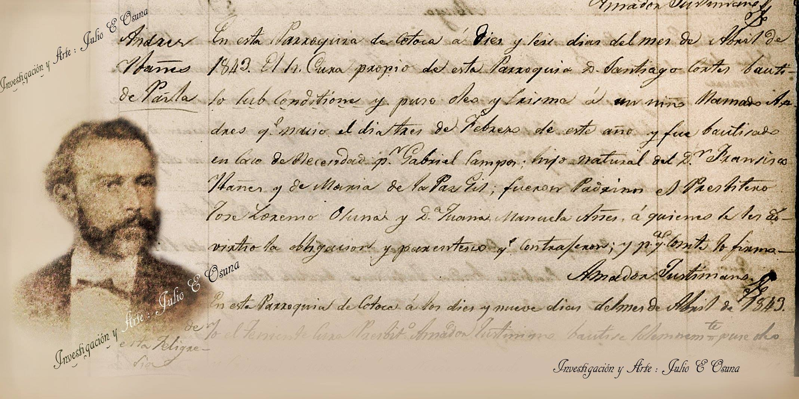

Slide 7
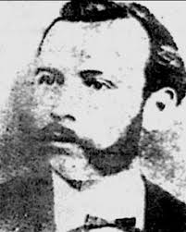
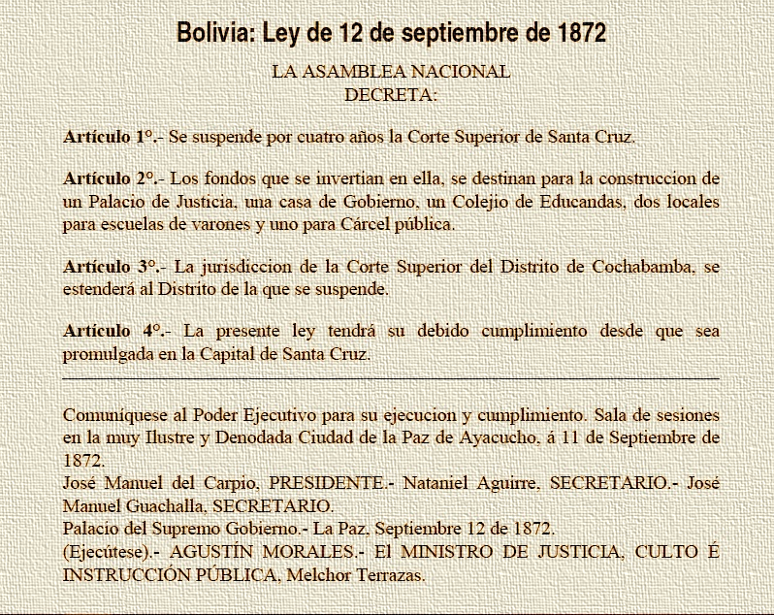
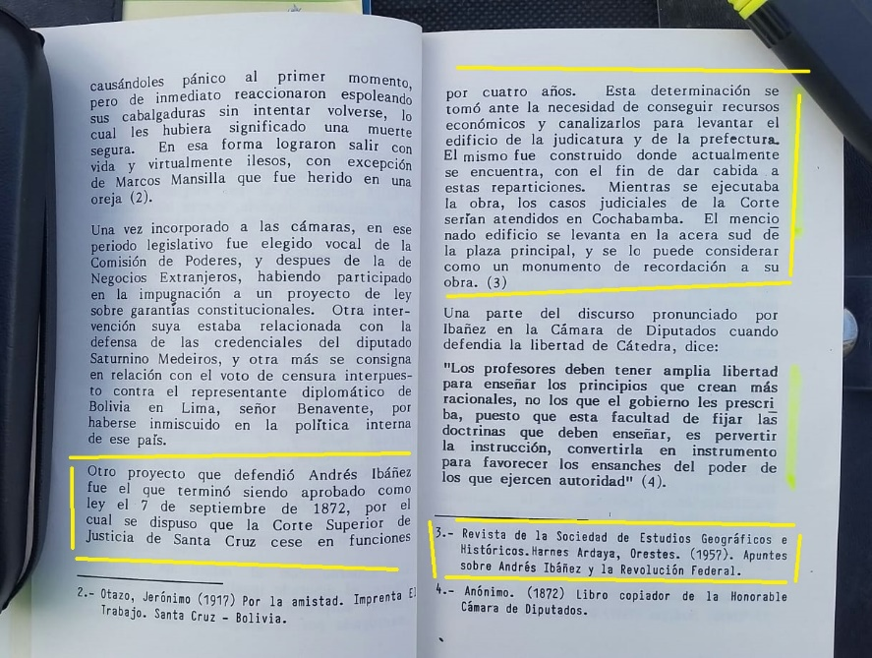

Slide 8
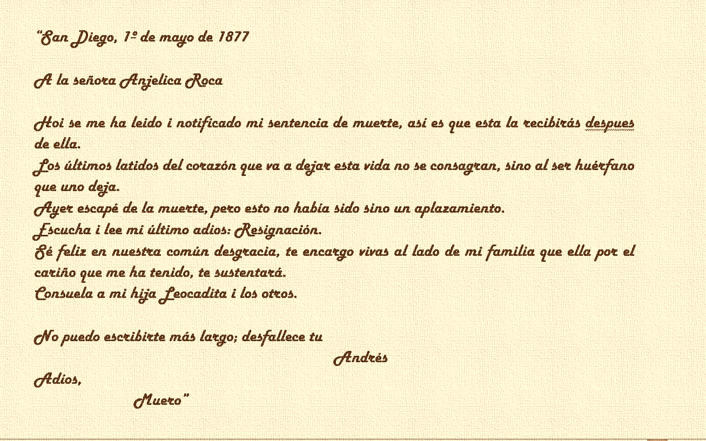
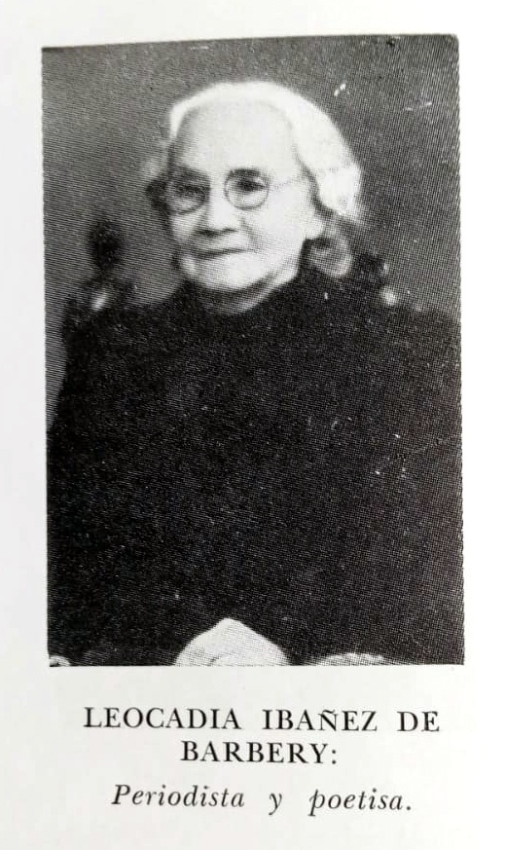
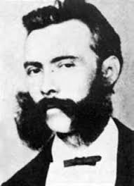

Slide 9
PROYECTO PARQUE DE LOS IGUALITARIOS

Slide 10
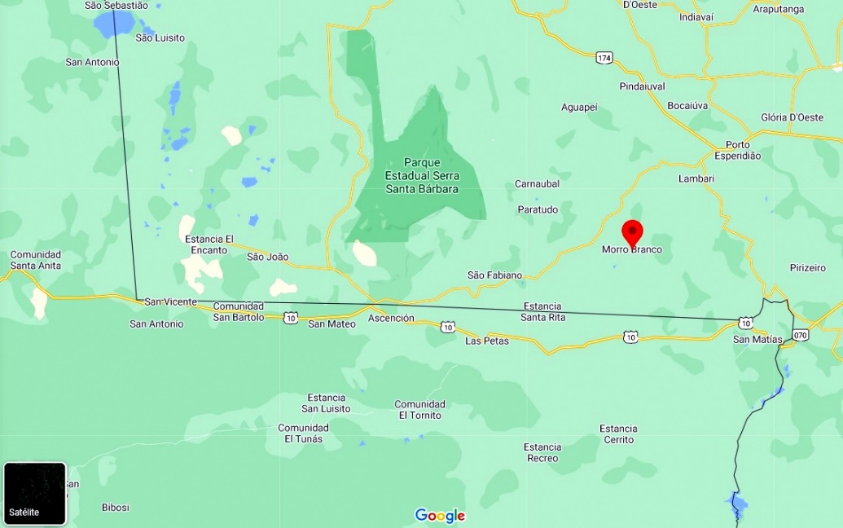
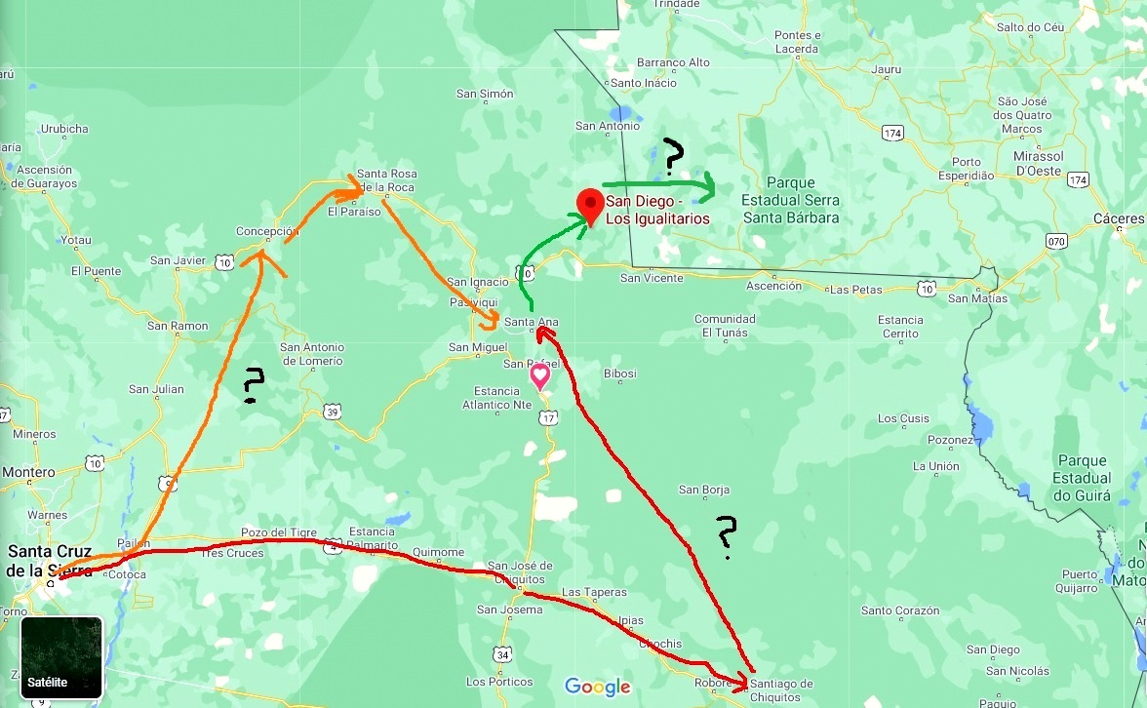
DEFINIR LA RUTA CORRECTA
Ruta de Los Igualitarios
Se debe establecer y consolidar, para el Turismo, la Ruta de los Igualitarios; la cual debe estar bien estudiada, desde la salida de Santa Cruz, hasta San Diego y el cruce al Brasil, buscando el sitio de “Piedras Blancas” (Morro Branco?).
Ruta Turística
Si bien hay tres caminos, para quienes quieran llegar de manera directa al sitio, se ofrecerá la ruta más práctica

Slide 11
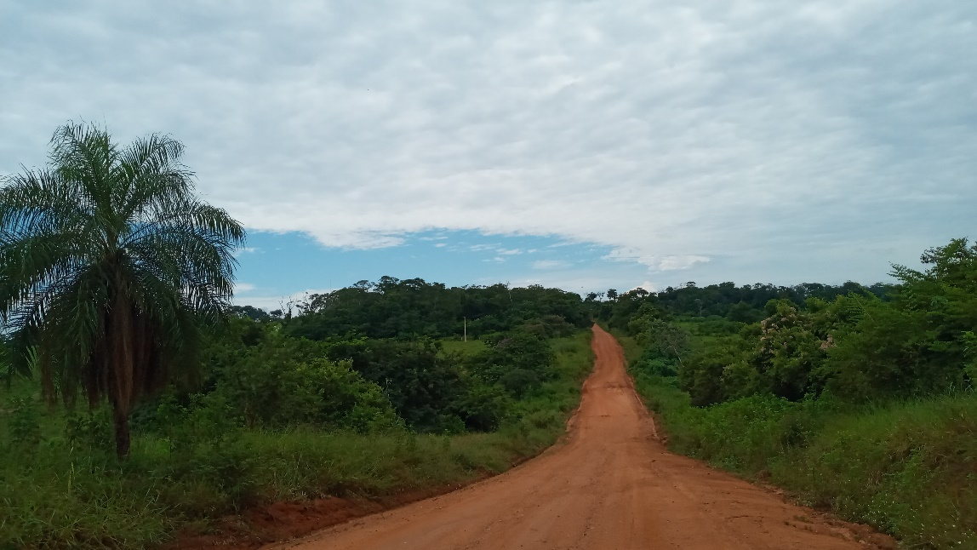
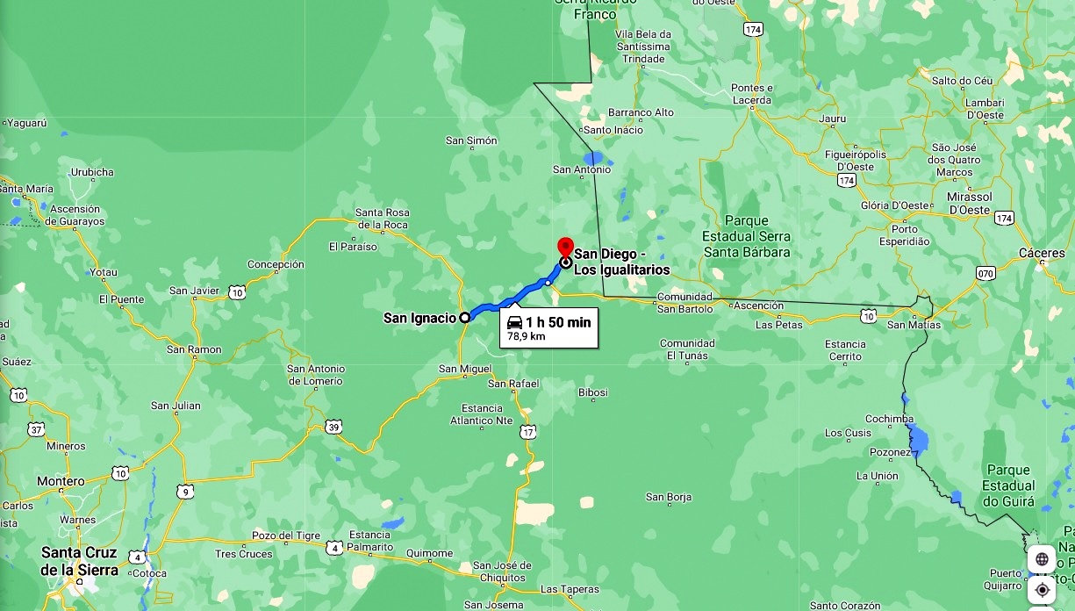
UBICACIÓN
Se encuentra al naciente, en la frontera con Brasil.
Al frente se encuentra el Parque Estadual Serra Sana Bárbara, la Estancia El Encanto y la comunidad Ponta do Aterro.
Se puede llegar en 8 horas de viaje.
Desde San Ignacio en menos de dos horas, por buen camino.

Slide 12
MONUMENTO

Slide 13
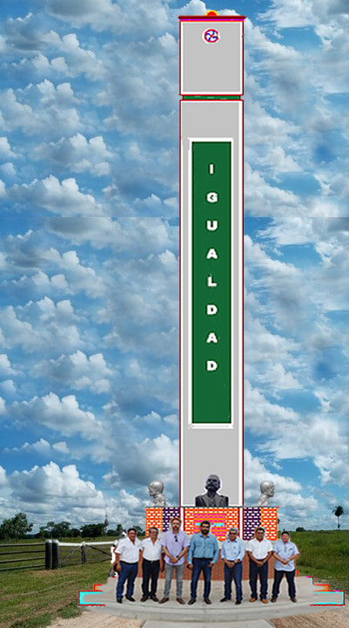
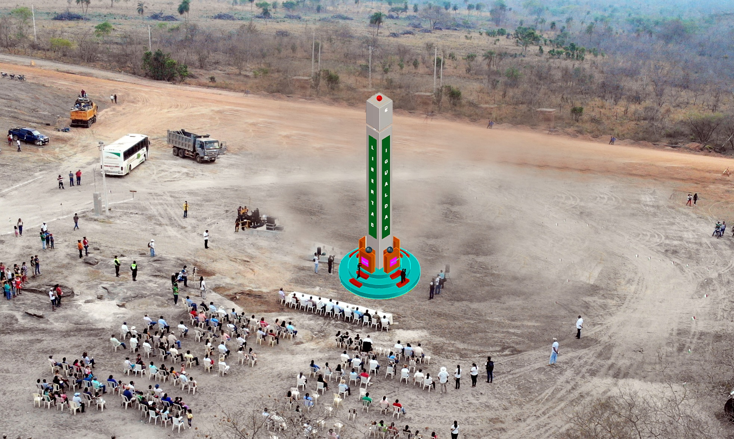
Recreación aproximada de la obra terminada

Slide 15
TRÁMITES

Slide 16
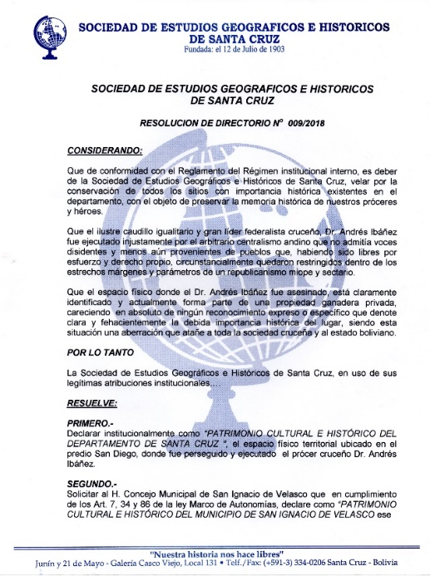
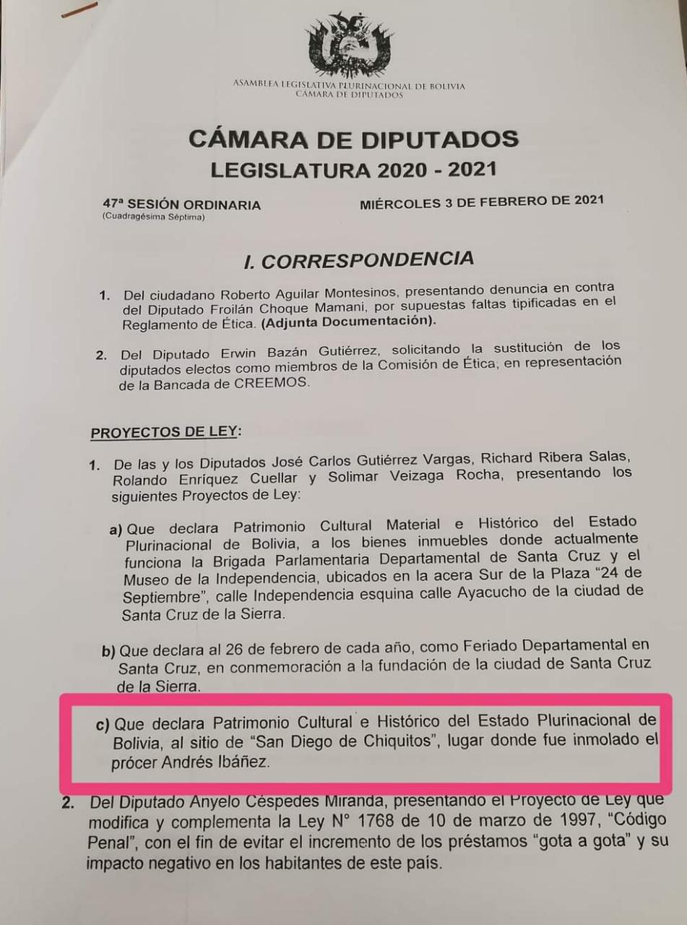
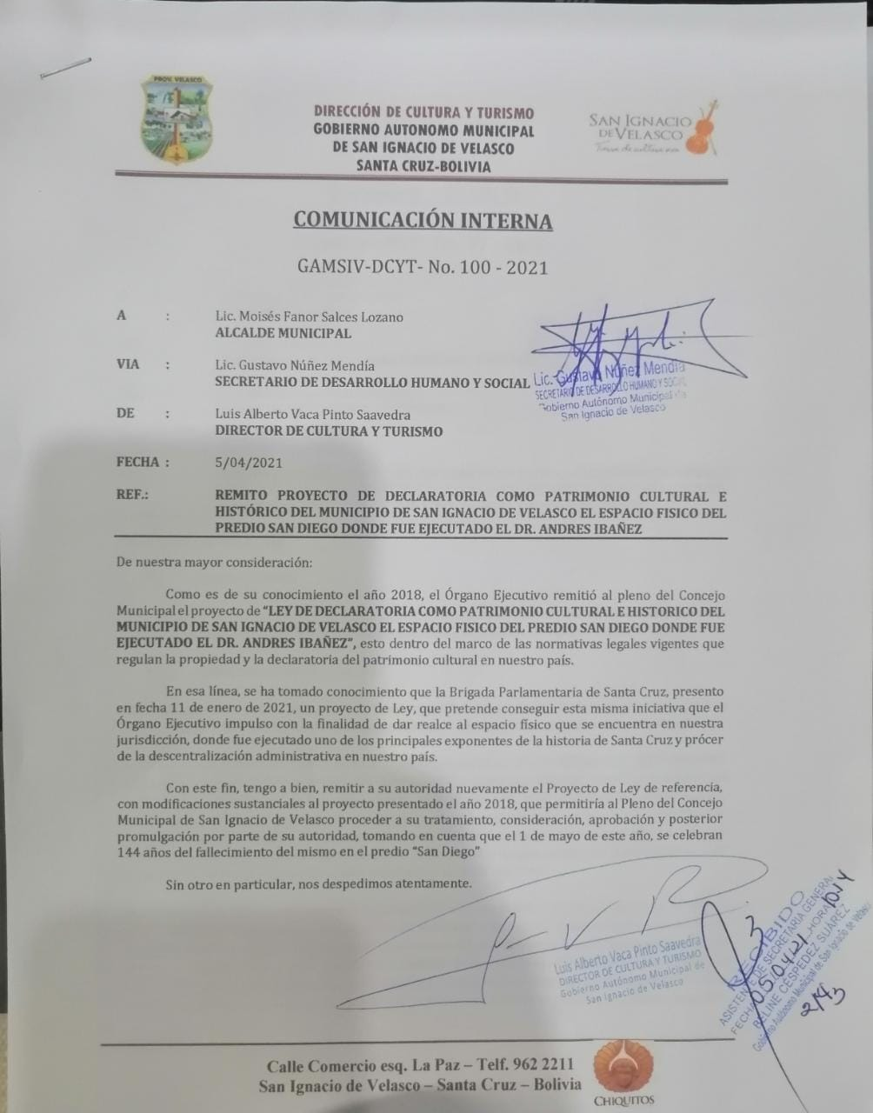
La SEGH ha declarado el lugar como Patrimonio Histórico.
A través de las leyes, Municipal, Departamental y Plurinacional, se abrirán las puertas para la consolidación de un terreno que permita construir una complejo turístico completo.
Preferentemente el sitio exacto donde fueron inmolados.

Slide 17
PARQUE HISTÓRICO DE LOS IGUALITARIOS

Slide 18
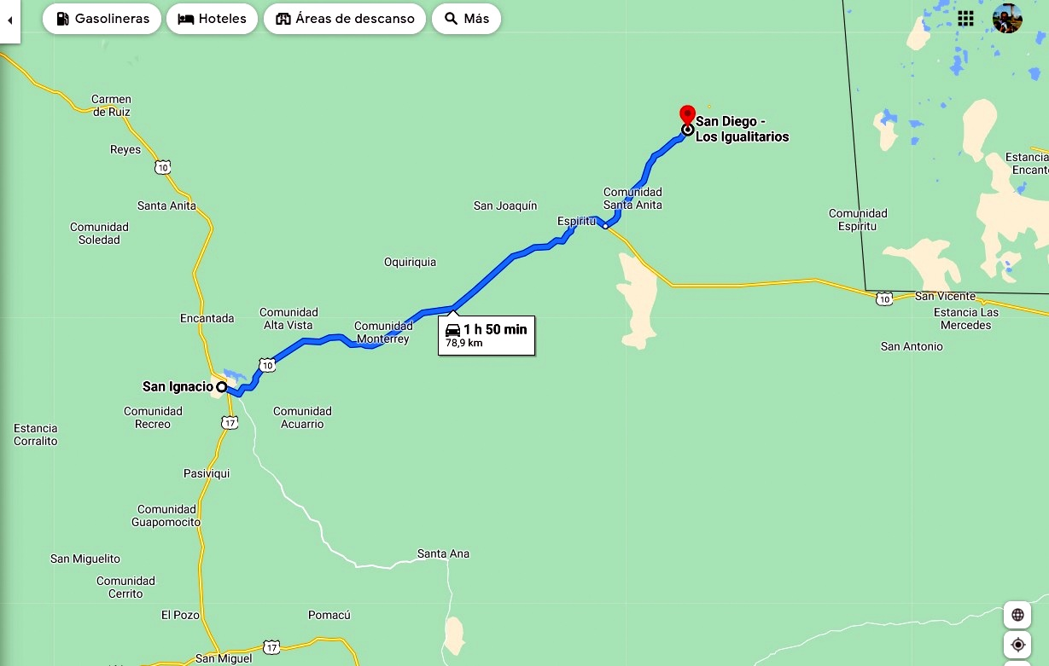
Terreno suficiente
Se necesitan unas 50 hectáreas para un sendero, un museo de sitio y una Plaza.
El sitio de la ejecución, deberá ser señalado con lápidas de mármol muy sobrias, pero no tétricas.

Slide 19
PLAZA MEMORIAL Y MUSEO DE SITIO

Slide 20
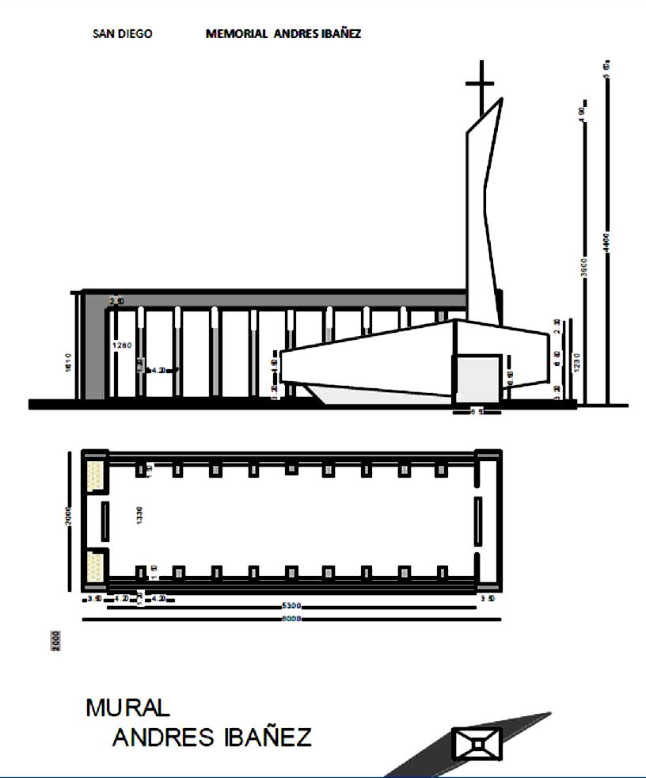
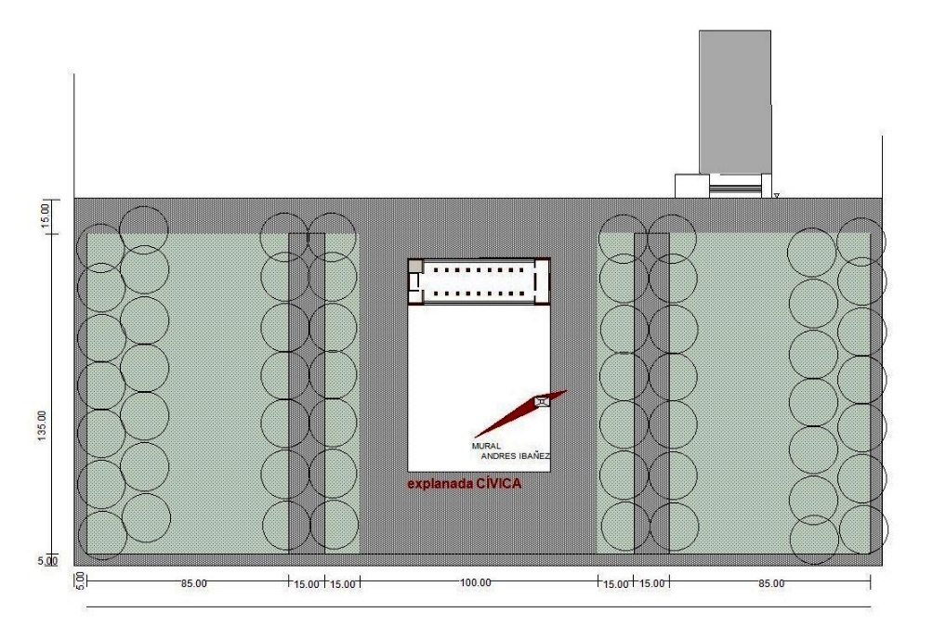
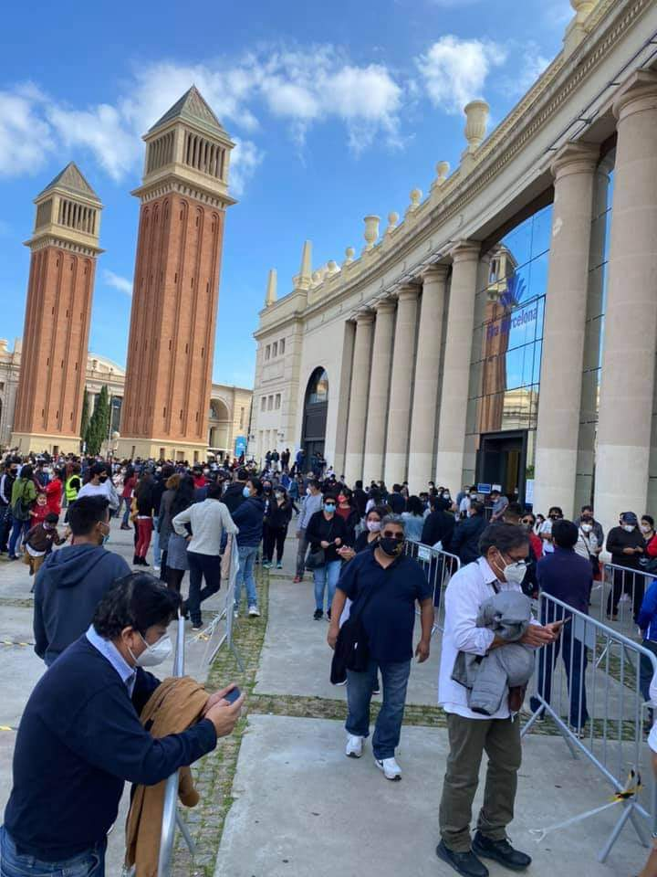
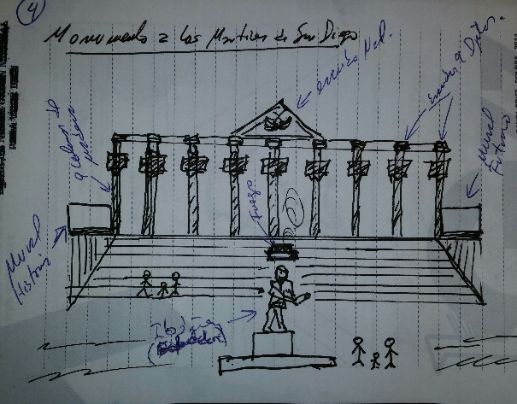
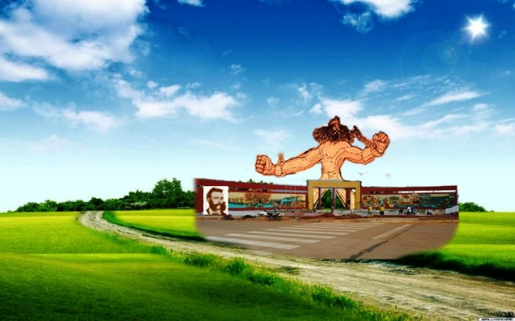
Construcción de un espacio memorial
Existen varias ideas para analizar y luego aprobar.
Se puede llamar a un concurso de proyectos o invitar a que se proyecte a requerimiento de la SEGH

Slide 21
GRACIAS

